Slide 1

NÁZEV ŠKOLY | BRÁNA, základní škola a mateřská škola Kollárova 456, 509 01 Nová Paka
ČÍSLO PROJEKTU | CZ.1.07/1.4.00/21.3750
NÁZEV PROJEKTU | Rozvoj čtení a práce s informacemi
ČÍSLO A NÁZEV KLÍČOVÉ AKTIVITY | I/2 Inovace a zkvalitnění výuky směřující k rozvoji čtenářské a informační gramotnosti
AUTOR | Ema Koťátková
PŘEDMĚT | Český jazyk
TÉMATICKÝ OKRUH | Křesťanská výchova 2
NÁZEV DUM | V chrámě 1
ROČNÍK | 2.
ČÍSLO MATERIÁLU | VY_12_INOVACE_4_15_CJ_V chrámě 1
DATUM TVORBY | 19.12.14
ANOTACE | Tento materiál je zařazen do vzdělávací oblasti Křesťanská výchova 2, žáci si procvičují čtení textu s porozuměním, seřazují věty podle časového děje a slova do vět.

Slide 2
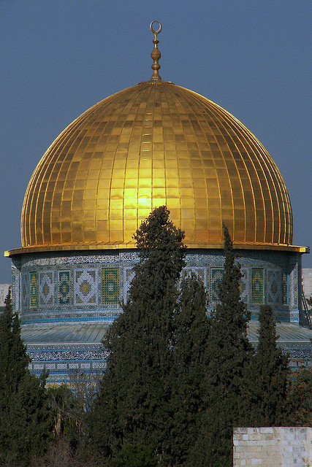
V chrámě

Slide 3
Každý rok chodívali Ježíšovi rodiče o velikonočních svátcích do Jeruzaléma.
Když bylo Ježíšovi 12 let, šli tam. A když se vraceli domů, zůstal chlapec Ježíš v Jeruzalémě, aniž to jeho rodiče věděli.
Ušli kus cesty a pak jej hledali.
Když ho nenalezli, vrátili se zpět.
Po třech dnech Ježíše nalezli v chrámě, jak sedí mezi učiteli a naslouchá a dává jim otázky.

Slide 4
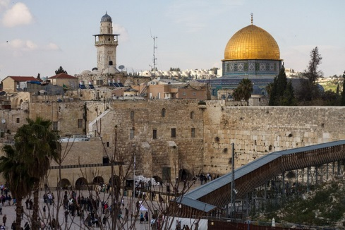
Seřaď správně věty
Ježíšovi rodiče ušli kus cesty a hledali ho.
Po třech dnech nalezli Ježíše v chrámě.
Když bylo Ježíšovi 12 let, šel s rodiči do Jeruzaléma.
A když se vraceli domů, zůstal chlapec ve městě, aniž to jeho rodiče věděli.

Slide 5

Správně!
Když bylo Ježíšovi 12 let, šel s rodiči do Jeruzaléma.
A když se vraceli domů, zůstal chlapec ve městě, aniž to jeho rodiče věděli.
Ježíšovi rodiče ušli kus cesty a hledali ho.
Po třech dnech nalezli Ježíše v chrámě.

Slide 6
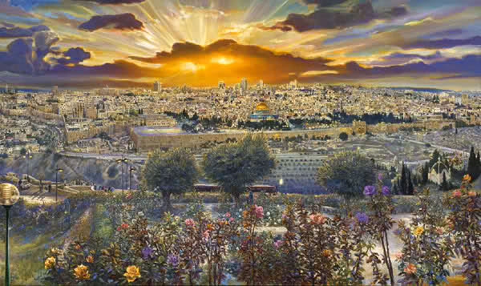
Poskládej ze slov věty
hledali Rodiče v Jeruzalémě. chlapce
nalezli Po třech Ježíše dnech v chrámě.
Rodiče hledali chlapce v Jeruzalémě.
Po třech dnech nalezli Ježíše v chrámě.

Slide 7

VÝBORNĚ!

Slide 8

Jeruzalém dnes

Slide 9
Použité zdroje
Galerie Klipart MS Office
Převyprávěný text z Bible, Ekumenický překlad. Ekumenická rada církví v ČSR, v Praze 1984, s. 782.

